Slide 1




Slide 2
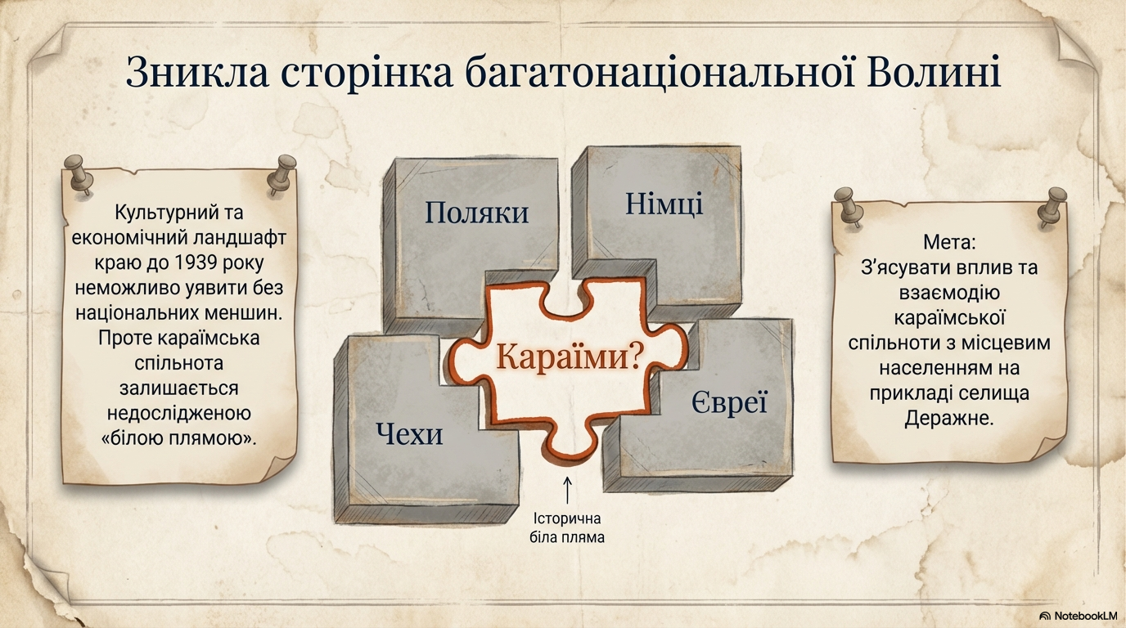

Slide 3
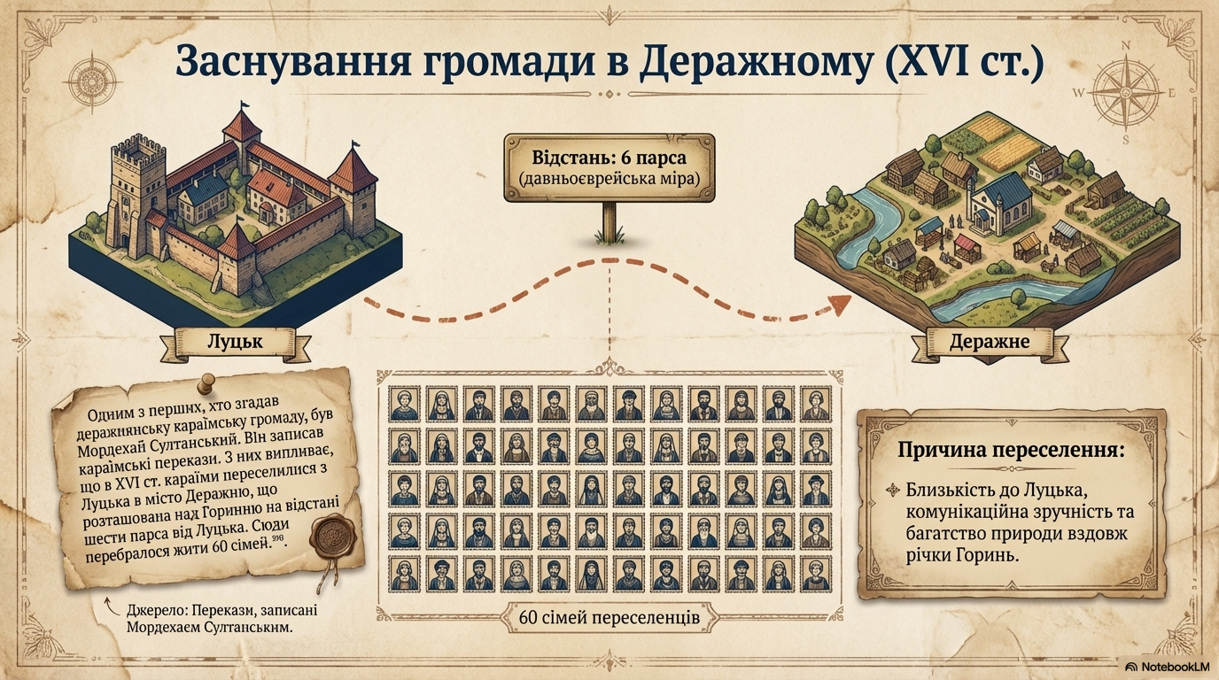

Slide 4
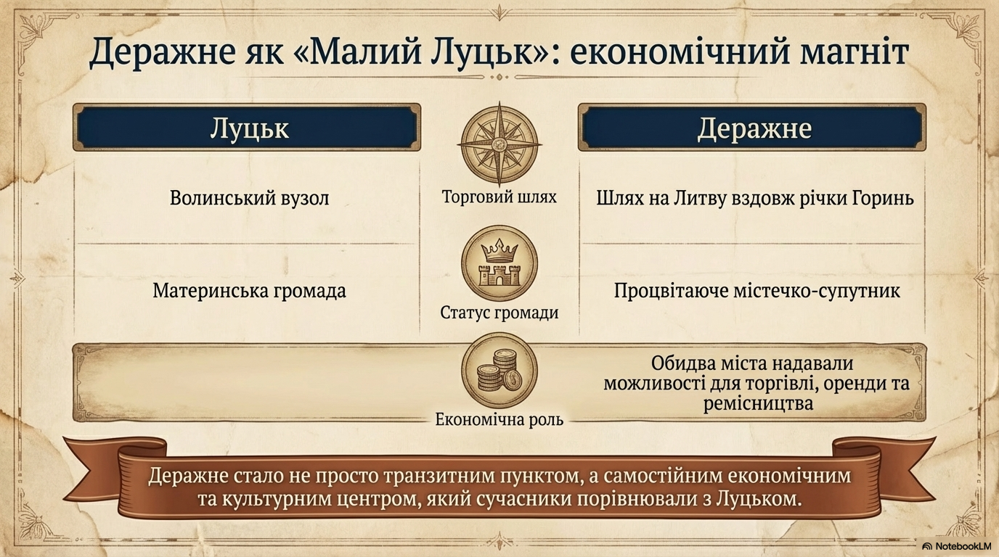
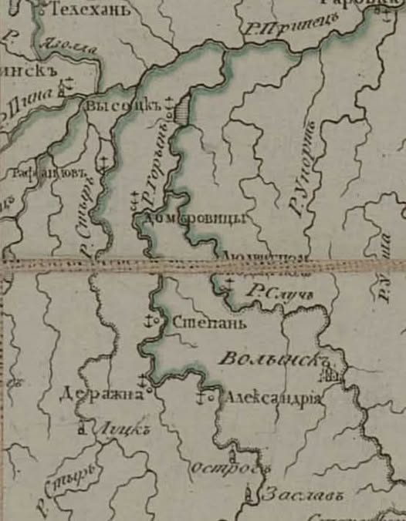
Ка
Карта 1801 року, як доказ існування в Деражному пристані

Slide 5
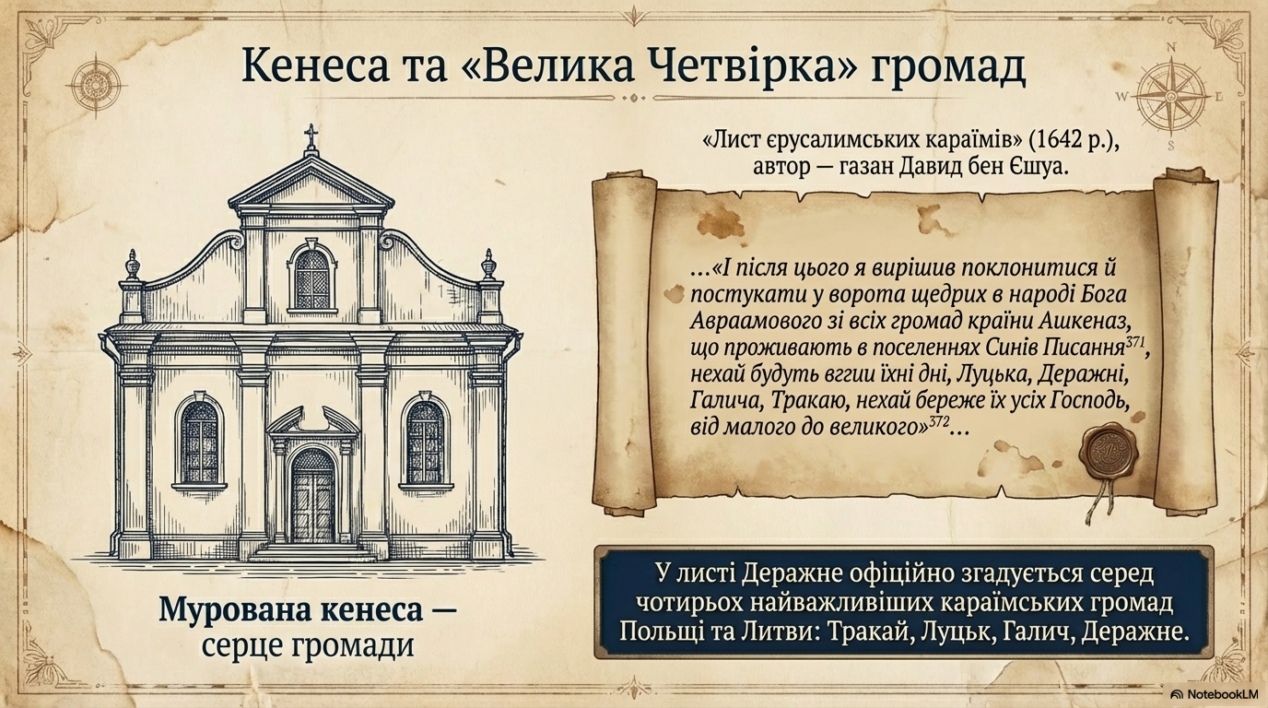

Slide 6
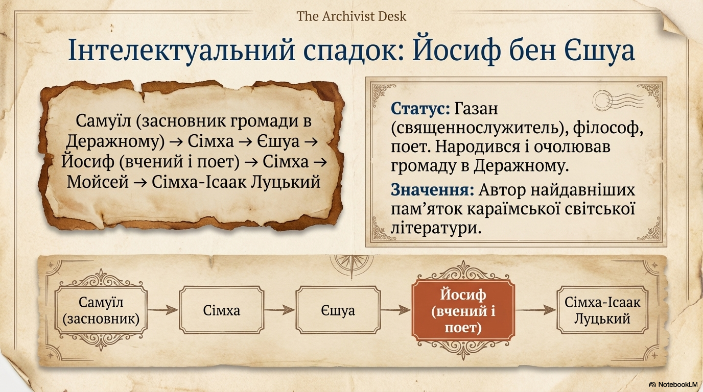

Slide 7
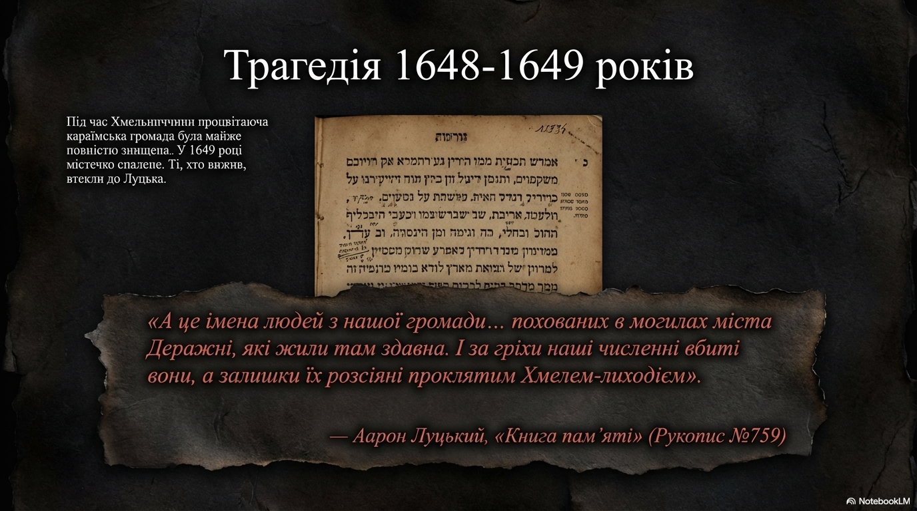

Slide 8
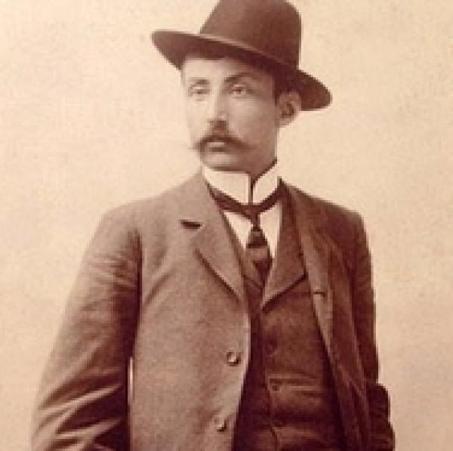
Народився Сергій Рудковський 21 листопада 1873 р. в родині караїмів, які здавна проживали на Волині. Його батьки – Захарій (Зарах) Рудковський та Сара (Зара), уроджена Сінані. Освіту Сергій здобував у Луцьку. Він був випускником Луцького реального училища.
Популярність серед караїмів майбутній поет здобув завдяки тому, що був активним поборником відродження караїмської мови. Відомо, що у 1910 р. він навіть став спостерігачем І Всеросійського з'їзду караїмів, який відбувався в місті Євпаторії. У 1913 р. Сергій Рудковський засновує і редагує караїмський часопис «Сабах» («Світанок»). До революції 1917 р. працював судовим секретарем у Володимирі-Волинському (нині м. Володимир), звідки під час революції, будучи царським офіцером, перед приходом німецької армії був евакуйований і деякий час жив у Києві та Криму. Наступний період у житті Рудковського знову був пов’язаний із Луцьком, до якого він повернувся у 1918 р. Місцем роботи Сергія була тоді місцева Податкова палата. Тут він обіймав посаду помічника в канцелярії. Відомо, що Сергій Рудковський певний період виконував релігійні функції у караїмській громаді Луцька. Так, в період із 1917 до 1929 рр., саме Рудковський реєстрував шлюби, народження та смерті. Наступним місцем проживання родини Сергія Рудковського було село Рафалівка на Волині. Саме там поет оселився з дружиною та дітьми. Відомо, що в сім’ї було двоє синів Селім та Назим. Помер Сергій Рудковський навесні 1944 р. У 1945 р. родина Рудковських емігрувала до Польщі.
Рудковський Сергій Захарійович – караїмський поет, письменник і громадський діяч. Писав під псевдонімом Ha-Roddi.

Slide 9
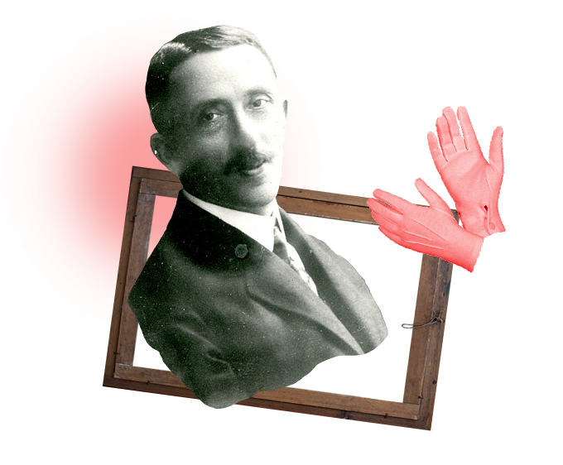
Олександр Мардкович народився 24 лютого (8 березня) 1875 року в Луцьку в небагатій караїмській родині. Займався видавничою справою у Луцьку караїмською мовою, писав поезії та прозу. Олександр Мардкович закінчив в Луцьку початкову школу і гімназію. Потім працював у нотаріальному бюро.
У 1901 році переїздить спочатку до Бреста, а потім до Катеринослава (сучасне місто Дніпро), де працював в нотаріальній конторі. Окрім того, він здобував освіту на юридичних курсах в Києві, які закінчив в 1903 році. Потім Мардкович відрив власне нотаріальне бюро. В цей час він починає активно писати власні твори і публікувати їх в московському журналі «Караїмське життя». Під час революції в Російській імперії родина Мардковичів повернулася до Польщі на деякий час, а потім в 1921 році до рідного Луцька. Олександр Мардкович стає працівником однієї із місцевих нотаріальних контор. У 1930-1939 роках Мардкович видав шістнадцять книг, у тому числі одинадцять караїмською мовою. У більшості випадків він сам був їх автором, сам готував до публікації і друку, окрім того видавав за власний рахунок.

Slide 10
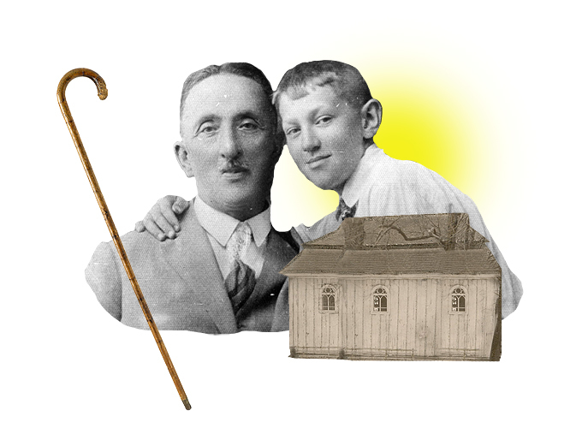
Справою його життя було видання караїмомовного журналу Karaj Awazy (Голос караїма), що містив статті різноманітної тематики, літературні твори, дитячі вірші і загадки, інформацію про актуальні події в житті караїмських громад тодішньої Польщі. Серед найбільш примітних статей Karay Аwazy рецензенти виділяли звернення «До наших читачів», що розвивали думку про відродження караїмської мови та літератури, статті самого Мардковича, в яких він «воскресає образи минулого»: дає історію життя вченого Соломона бен Ахароні, що жив на рубежі XVII і XVIII ст., показує образи стародавнього Луцька в матеріалі «Коли наші батьки були молодими», розповідає про поселення караїмів – «Перший нічліг в Луцьку».
Маловідомою сторінкою в біографії Мардковича залишається його робота в Краєзнавчому музеї (Волинському) у Луцьку. Там він працював молодшим науковим співробітником. Олександр Мардкович помер 5 квітня 1944 року. Протягом всього свого життя він активно популяризував караїмську мова ту літературу.
Про особисте життя Олександра Мардковича відомо, що в 1910 році він одружився з Розалією Сандомирською, яка народила йому дочку Тамару, синів Анатолія і Марка.
Олександр Мардкович, його син Марк
та Луцька кенаса

Slide 11
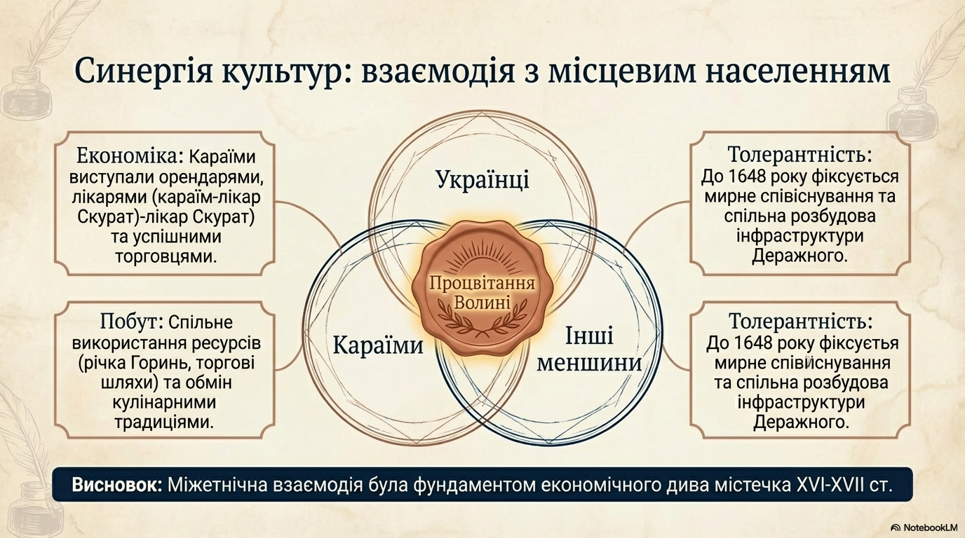

Slide 12


Slide 13
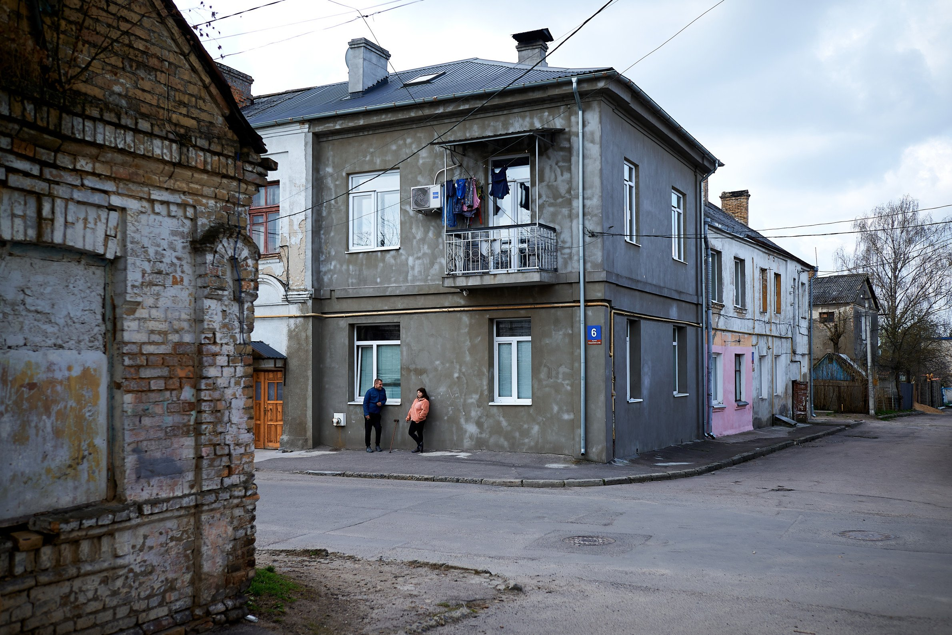
Караїмська кухня: Смак традицій в Деражному
Одна з найсмачніших спадщин, що дійшла до нас — страва “Барбуленик”.
Це проста, але дуже ситна страва, яка поєднує дух кочівників та землеробів у кожному шматочку.
Рецепт Барбуленика:
Картоплю натерти, як на картопляники Додати багато натертої цибулі На змащену жиром бляху викладати шари: картопля → дрібно нарізане м’ясо → картопля Зверху полити олією. Запікати в печі до готовності Нарізати на шматки і подавати на стіл.
Цей рецепт — маленьке віконце в історію караїмів та їхніх смаків.
.
вулиця Караїмська у місті Луцьк
І для тих, кому цікаво — у бібліотеках Деражного є книги Володимира Шабаровського, де він детально описує життя і традиції караїмів.

Slide 14
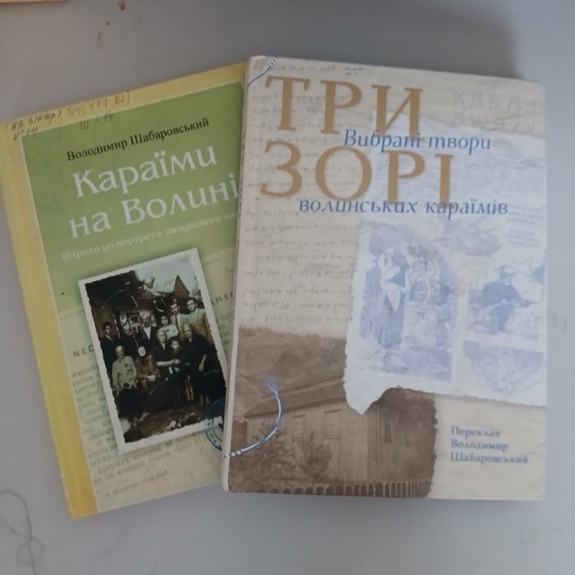
Список використаних джерел та літератури
1. Володимир Шабаровський. Караїми на Волині: штрихи до портрету загадкового народу. Луцьк. Твердиня. 2013. - 252 с.
2. Володимир Шабаровський. Три зорі. Вибрані твори волинських караїмів. Чернівці. Дирижабль. 2025. - 180 с.
3. https://uk.wikipedia.org/wiki​
4. https://www.istvolyn.info/post/2615​
5. https://www.facebook.com/groups/341874834208825?locale=uk_UA​
6. https://www.volynspadok.org.ua/location/derazhne/​
7. https://risu.ua/shche-raz-pro-karajimiv-u-derazhnomu_n11492​
8. https://www.hroniky.com/news/view/12647-oleksandr-mardkovych-karaimskyi-vydavets-ta-pysmennyk-z-lutska​
9. https://misto.media/articles/karayimshchyna/2351-vlada-valda​

Slide 15
ДЯКУЮ ЗА УВАГУ!👍✨

